Slide 1
Требования безопасности при работе на электрофицированных участках пути
Филиал Прив ГУПС
в г. Саратове
Преподаватель по Охране труда
Быкова И.В.

Slide 2
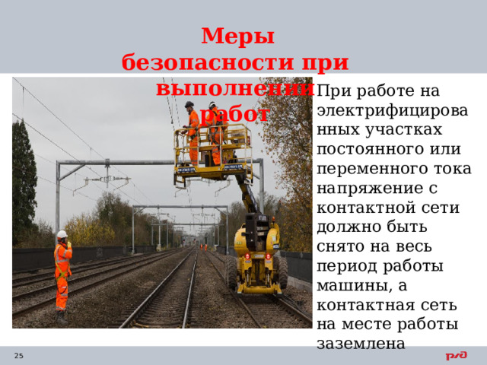

Slide 3
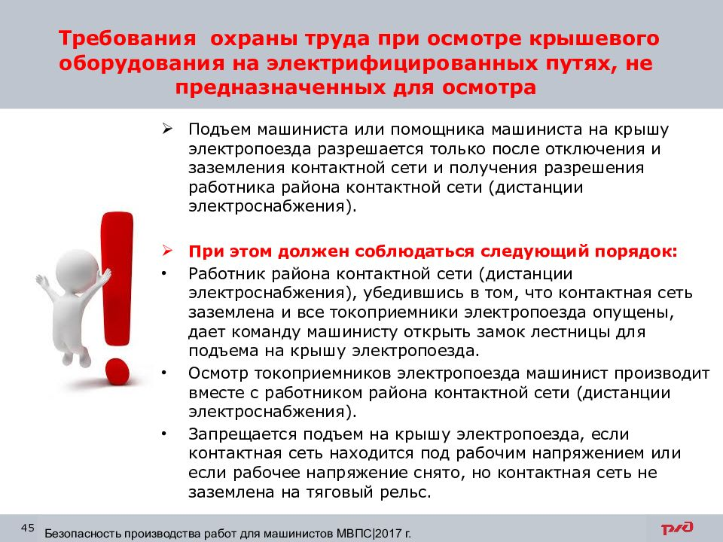

Slide 4
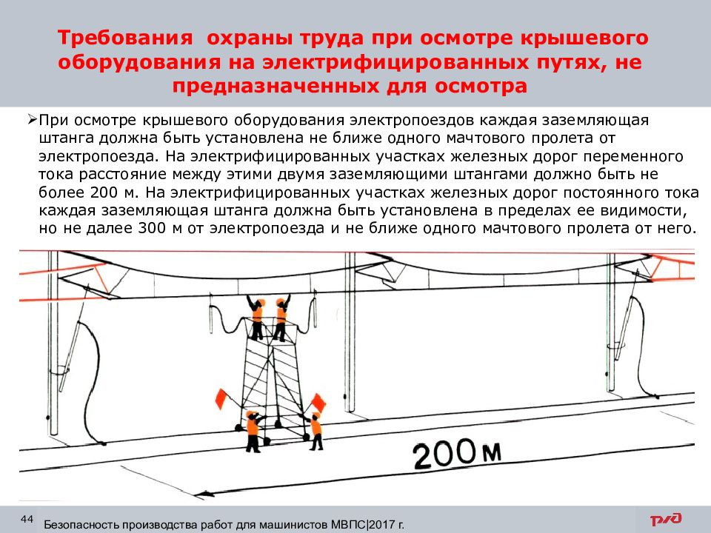

Slide 5
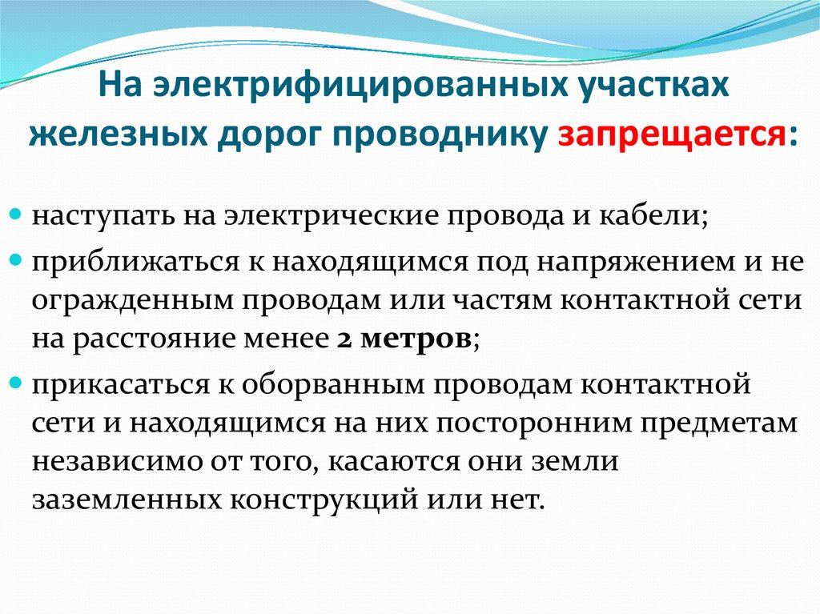

Slide 6


Slide 7
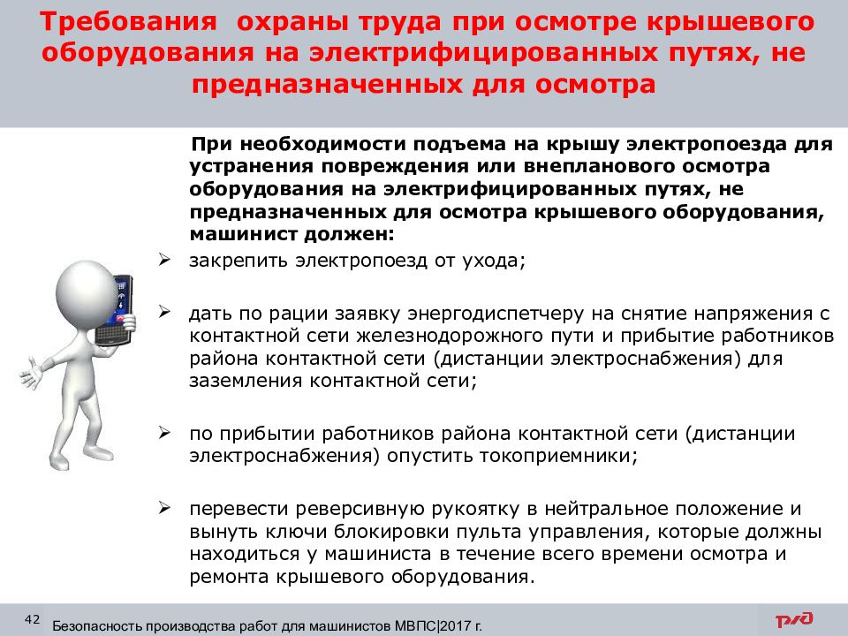

Slide 8
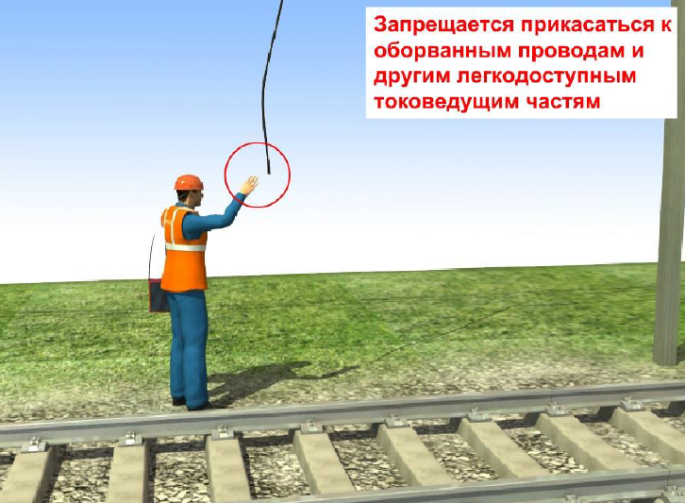

Slide 9
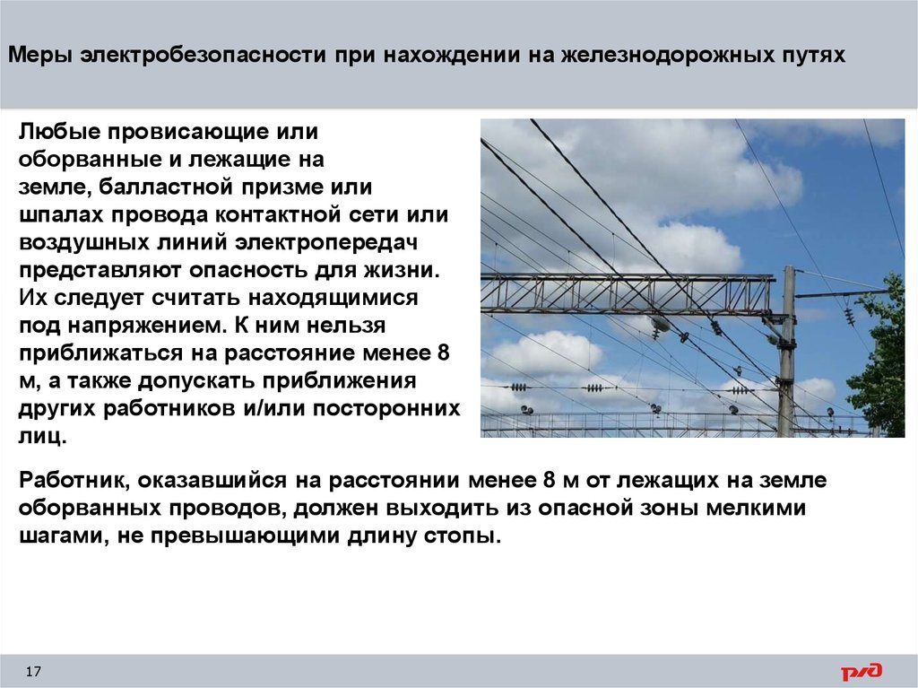

Slide 10
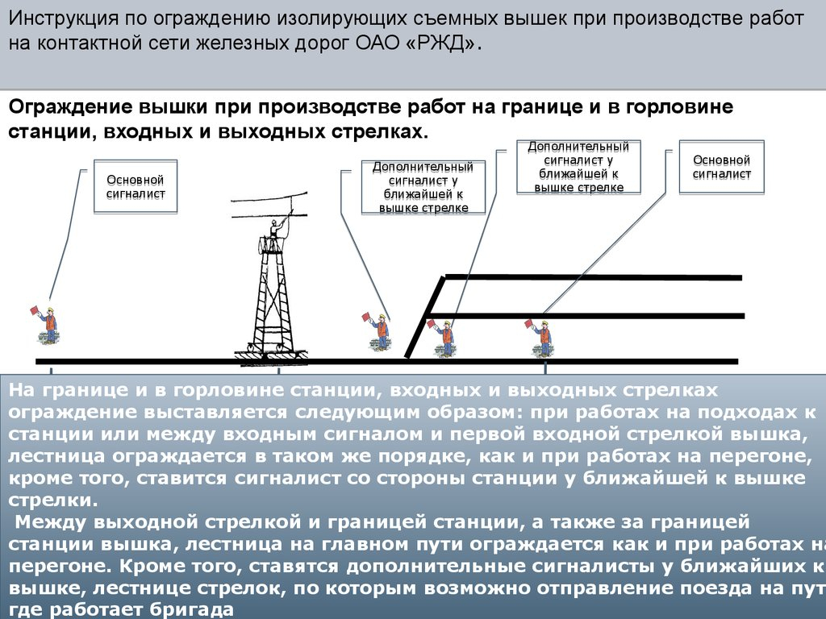

Slide 11
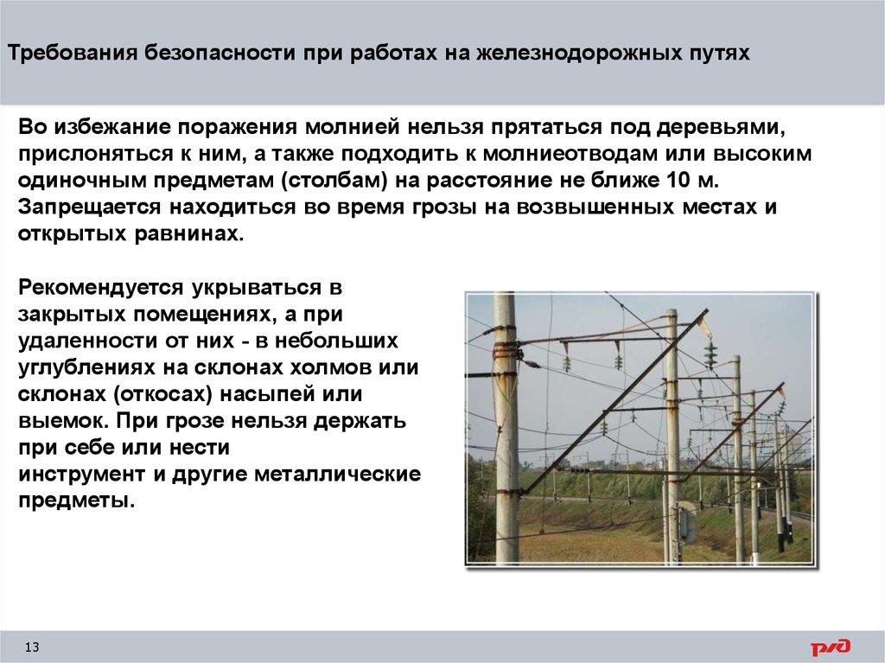

Slide 12
